Slide 1
Описание
RI1-02 Кориев Азамжон

Slide 2
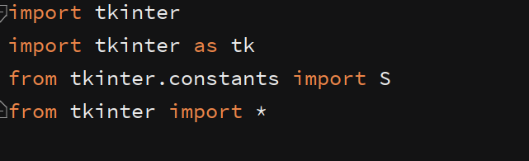
Это библиотека ткинтера

Slide 3
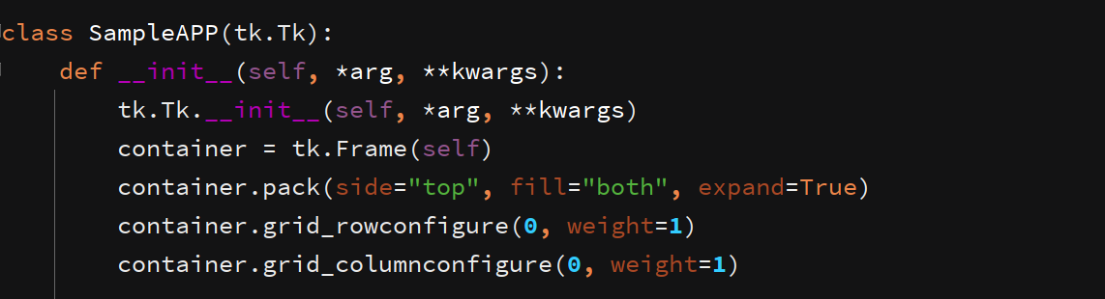
Создаем основной класс и зададим первоначальный настройки.

Slide 4
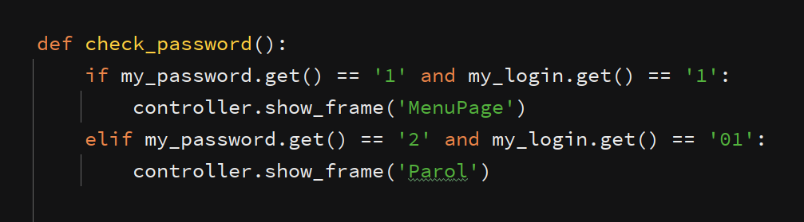
Создаем функции который проверяет логин и пароль.

Slide 5
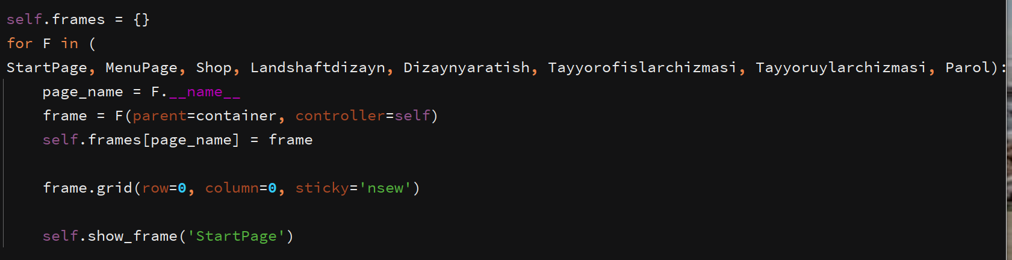
Здесь добавляем название остальных стронции и укажем дополнительную настройку .

Slide 6
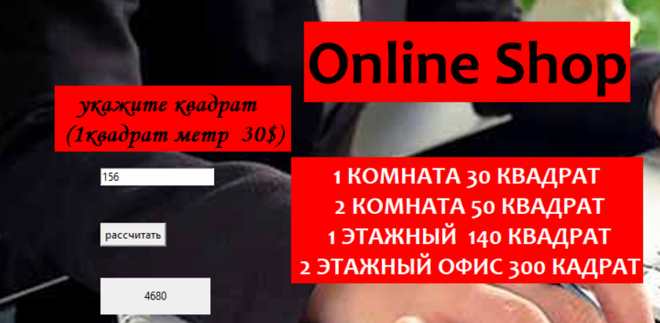
На этом странице создаем мини калькулятор что бы узнать сумму выбранного квадрата.

Slide 7
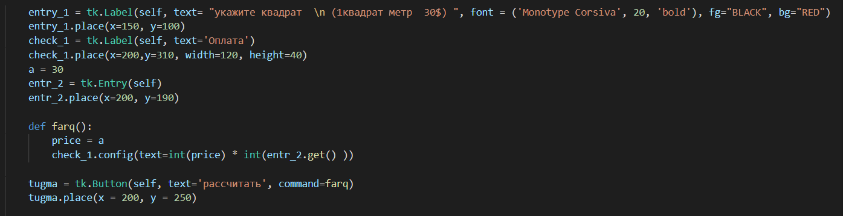
Это исходник от мини калькулятора .

